Slide 1





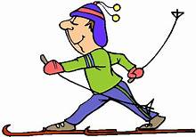
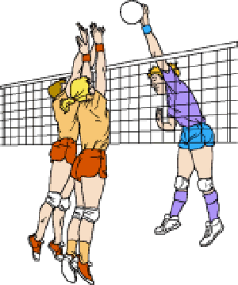
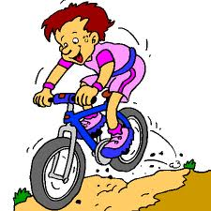
COMMENT ADHERER
Demander à votre professeur EPS les documents (ou les récupérer sur le site du collège) et lui retourner dûment complétés le plus rapidement :
Une autorisation parentale avec les choix d’activités correctement cochés
Un chèque de 27 euros (ou 34 si on veut le tee-shirt de l’AS) libellé à l’ordre de l’Association Sportive du Collège Edmond Rostand
La fiche repas à remplir et signée si vous restez manger votre pique-nique à la cantine (possibilité de réchauffer des plats)
ACTIVITES
1er Trimestre
Handball pour toutes les catégories (filles/garçons en équipe de collège)
Groupe Activités Physiques de Pleine Nature (APPN)
Pour toutes les catégories, pratique de ces activités (trail, VTT, Course d’Orientation…)
Basketball : pour toutes catégories le vendredi de 12h30 à 13h20 (nombre de places limité)
Courir
Participation aux différents cross :
District
Départemental
Académique selon qualifications
Participation à la Course Solidaire
2ème Trimestre
Badminton pour toutes les catégories (filles/garçons en équipe de collège)
Ski de fond pour toutes les catégories (supplément financier)
3ème Trimestre
Volley-ball pour toutes les catégories (filles/garçons en équipe de collège)
Groupe Activités Physiques de Pleine Nature (APPN)
Pour toutes les catégories, pratique de ces activités (trail, VTT, Course d’Orientation…)
Escalade pour toutes les catégories
Basketball : pour toutes catégories le vendredi de 12h30 à 13h20 (nombre de places limité)
OBJECTIFS DE L’ASSOCIATION SPORTIVE
Faire participer à la vie de l’AS le maximum d’élèves et les intéresser au fonctionnement de l’Association Sportive
Leur donner la possibilité de pratiquer une activité sportive au-delà des cours d’EPS (découverte d’une activité et/ou prolongement d’une activité) en compétition (rencontres inter-classes et inter-établissements) et en loisirs (entraînements)
Développer leur esprit d’entreprise, la notion de citoyenneté et de respect de l’adversaire
Courez à l’UNSS !!
COMMENT S’INFORMER
Principalement sur le site du collège aux rubriques dédiées ENT https://rostand.ent.auvergnerhonealpes.fr/association-sportive/
En s’informant auprès de son capitaine ou d’un partenaire d’équipe de l’AS
En s’informant auprès d’un professeur d’EPS
C’EST QUAND ?
Les mercredis après-midi. L’horaire dépend des activités mais aussi du calendrier de l’activité (entrainements et/ou compétition). L’amplitude est généralement au maximum 12h45/17h et au minimum 12h45/14h30

